Slide 1
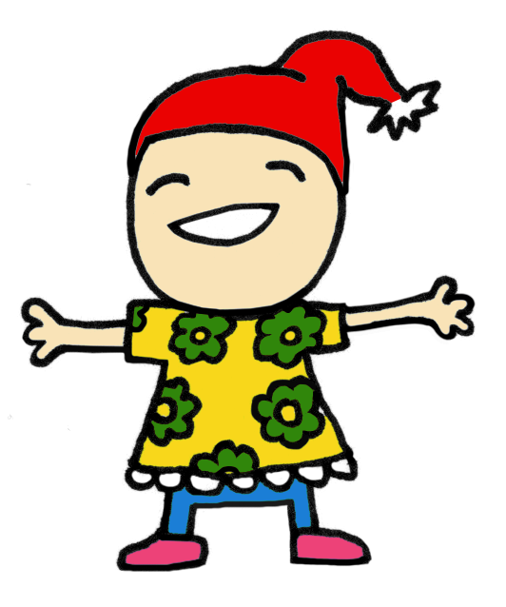
LUKU-IPPO HUUMORINTAJUINEN VAATE
STEP 11
HUUMORINTAJUINEN
HUMOROUS

Slide 2
1. motivointi
Hauskat kotivideot –klippi
https://www.youtube.com/watch?v=uoZrWhhFvRA
https://www.youtube.com/watch?v=7WlmrKFQBuA
https://www.youtube.com/watch?v=gTen6NiznrU
Aku Ankan kansi ja sen tulkinta
http://www.antikvariaattimakedonia.fi/moog//Images/manual/Aku%20Ankka%201970%2002%20aiemmin%201958%2010.jpg
Keskustelua huumorintajun merkityksestä oppimisessa

Slide 3
SoCrative
Hauskoja monivalintakysymyksiä huumorintajuun liittyen.

Slide 4
Tavoitteet
on ymmärtää, miten kannattaa lukea, jotta keskittyminen ja ymmärrys lisääntyvät.
on oppia löytämään avainkäsitteet tekstistä ja ymmärtää miten ne määritellään.
on oivaltaa, miksi kannattaa tehdä muistiinpanoja lukiessa.
on oppia miten voi itse vaikuttaa lukunopeuden kehittymiseen.
on ymmärtää huumorintajuisuuden merkitys oppimisessa.

Slide 5
2. Arki ja elämä
Oman lempivaatteen esittely
Vaatteesta kirjoitetaan käyttöohjeet

Slide 6
APUKYSYMYKSET
Mikä vaate olen?
Millainen olen ulkonäöltäni?
Missä minua käytetään?
Mikä minussa on erityistä?

Slide 7
3. tiedonhaku
Mediakysely
Farkkujen historia –tehtävä (wikipediasta kehitelty teksti)
Kuuma tuoli –tehtävä:
Yksi oppilas istuu ”kuumaan tuoliin” ja vastaa kysymyksiin tekstistä, joita muut hänelle esittävät
Tekstin näytteleminen –tehtävä:
Näyttelijät ja äänet ovat eri oppilaita.

Slide 8
4. Tiedonkäsittely ja soveltaminen
Ippo-video
Numeroi farkkujen kehityskulku luvuilla 1, 2 ja 3
Alleviivaa kolme pääkohtaa (mitä? kuka? milloin?)
Kriittinen lukeminen (faktatieto, mielipide, johtopäätös)
Voit käyttää tiedon tiivistämisessä ympyrä- tai puumallia

Slide 9
5. itsearviointi
Täydennä oppimispäiväkirja tämän oppimiskerran osalta.
Pohdi ensi kerraksi, mikä on lempivärisi ja valmistaudu esittelemään se muille (apukysymykset).

Slide 10
6. Toimintakulttuurin arviointi
Millaisia Ippo-tehtävät mielestäsi olivat?
Miten ryhmä mielestäsi toimi (kavereiden kanssa keskustelu, kaverin auttaminen ja kannustus)?
Millainen ilmapiiri Ippo-oppimiskerran aikana oli?
Mieti seuraavaksi kerraksi lempivärisi.

Slide 11
Tarinakortti: Lisätehtävä
Tarinakortin aihe: Vaate

